Slide 1
То, что рядом,
или Угадайка
с подсказкой.

Slide 2
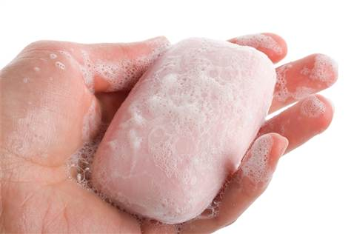
Этот предмет убивает бактерии и грязь
Может менять форму и цвет,
и жидким быть, а вкусным нет
Фанаты футбола отправляют судью именно на него.

Slide 3
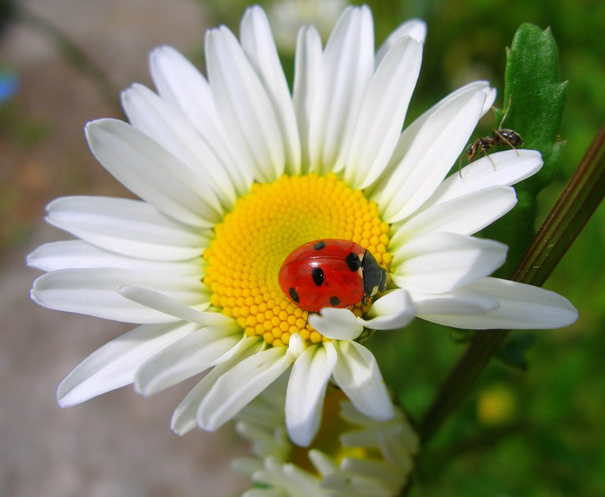
Самая лучшая гадалка, которая скажет точно – любит или нет.
Пить чай с ней – одно удовольствие.
Лучший подарок для Машки!

Slide 4
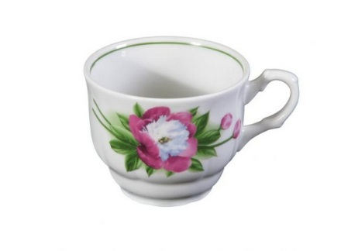
Этим предметом измеряют терпение.
Если не знаешь что подарить, обязательно выбираешь этот предмет.
Кофе, сок, компот, кисель –
все поместишь в ней!

Slide 5
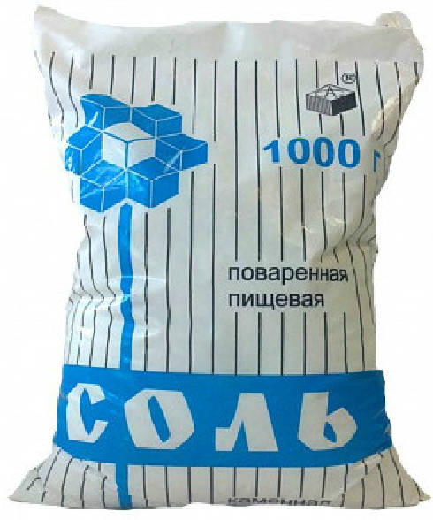
В Китае её использовали в качестве денег
Всегда находится на столе.
Есть она и в нотном стане,
и в могучем океане.

Slide 6
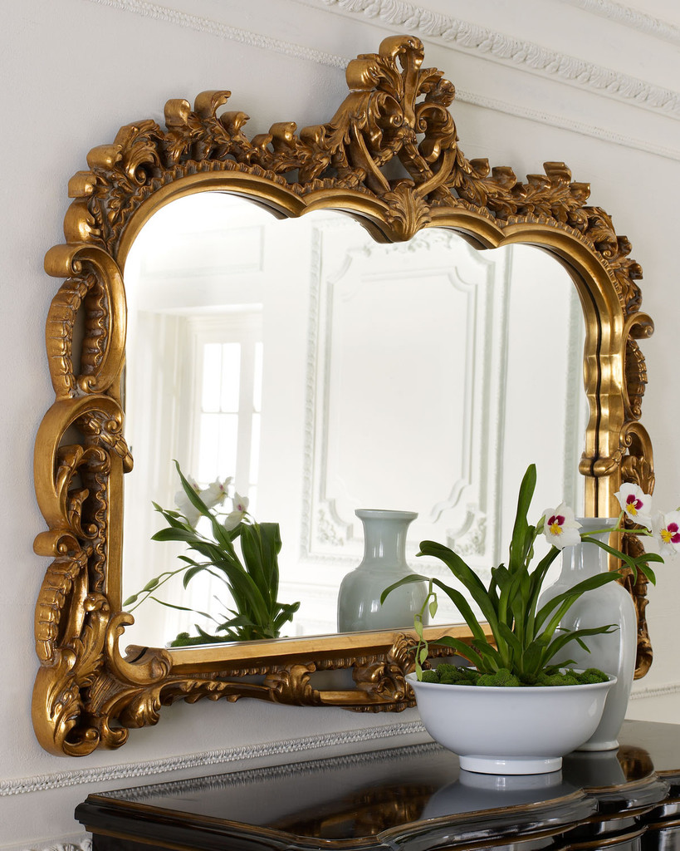
В доме есть у каждого, но утром лучше
к этому не подходить.
Колдуны попадают через него
в потусторонний мир.
Девушки проводят с ним больше времени, чем со своим любимым.

Slide 7
Для локации на местности они используют особые органы - вибриссы.
Именно это животное олицетворяло богиню Бастет в Древнем Египте.
У Гермионы был Живоглот

Slide 8
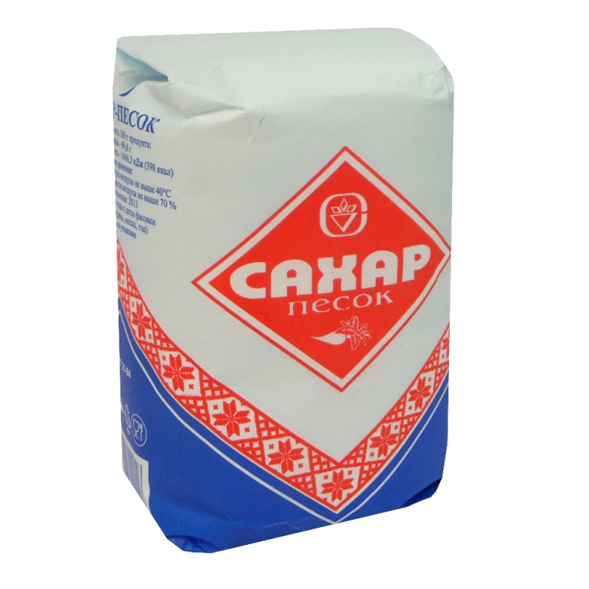
В народе любителей этого вещества называют "сухими алкоголиками".
Это вещество присутствует в крови каждого человека, его недостаток или переизбыток ведёт к серьёзным заболеваниям.
Добывается чаще всего из тростника
или свёклы

Slide 9
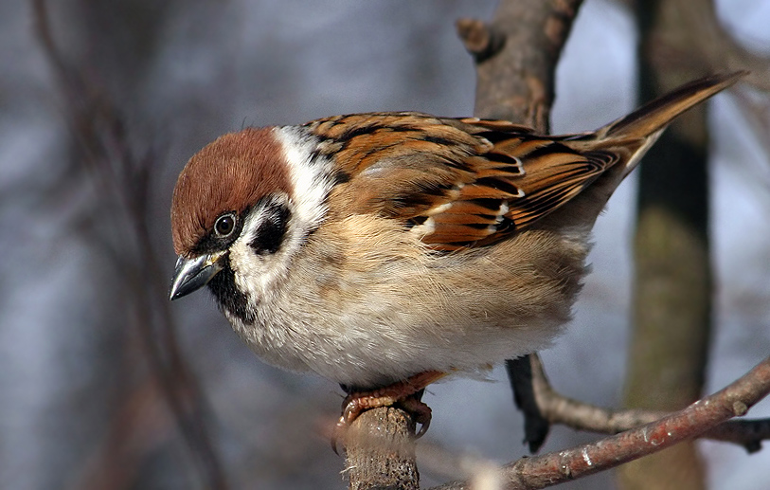
Согласно русской пословице эта птица, несмотря на маленький размер может пасть жертвой крупнокалиберного артиллерийского орудия.
А ещё известно, что он – стреляный
и его на мякине не проведёшь
Эта серая птичка – завсегдатай
российских дворов

Slide 10
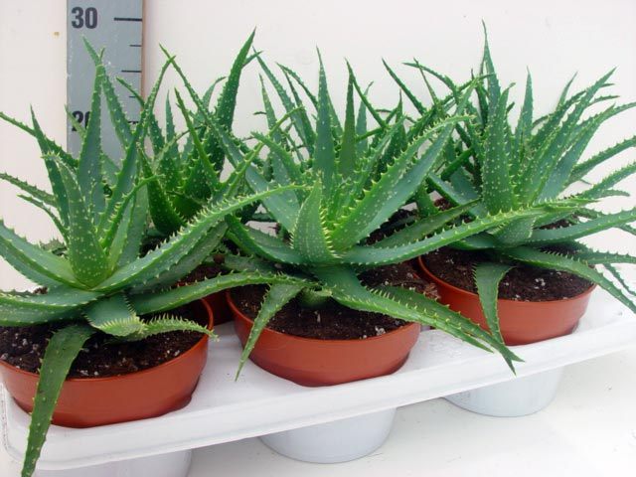
Эти растения родом из Африки, широко распространены на территории ЮАР, горах тропической Африки,
на Мадагаскаре и Аравийском полуострове.
Среди видов этого растения можно найти настоящее, древовидное, остистое, тигровое и складчатое.
Лечебные свойства этого растения, судя по сохранившимся письменным источникам, были известны уже более трёх тысяч лет назад.
Название этого растения очень напоминает слово, которые произносят большинство из вас, когда поднимают телефонную трубку.

Slide 11
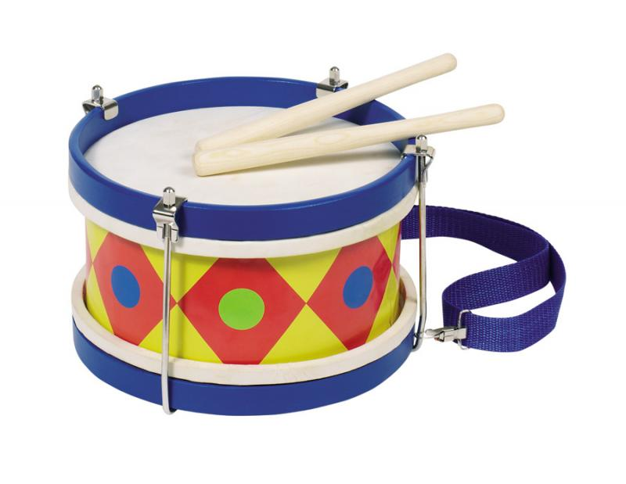
Бывает у пионера, бывает в стиральной машине,
а бывает в револьвере.
Цилиндрическая или многогранная часть здания в архитектуре тоже называется именно так.
Бубен и гонг – его «родственники».
Когда нам что-то безразлично,
мы часто упоминаем его.
Это ударный инструмент цилиндрической формы.

Slide 12
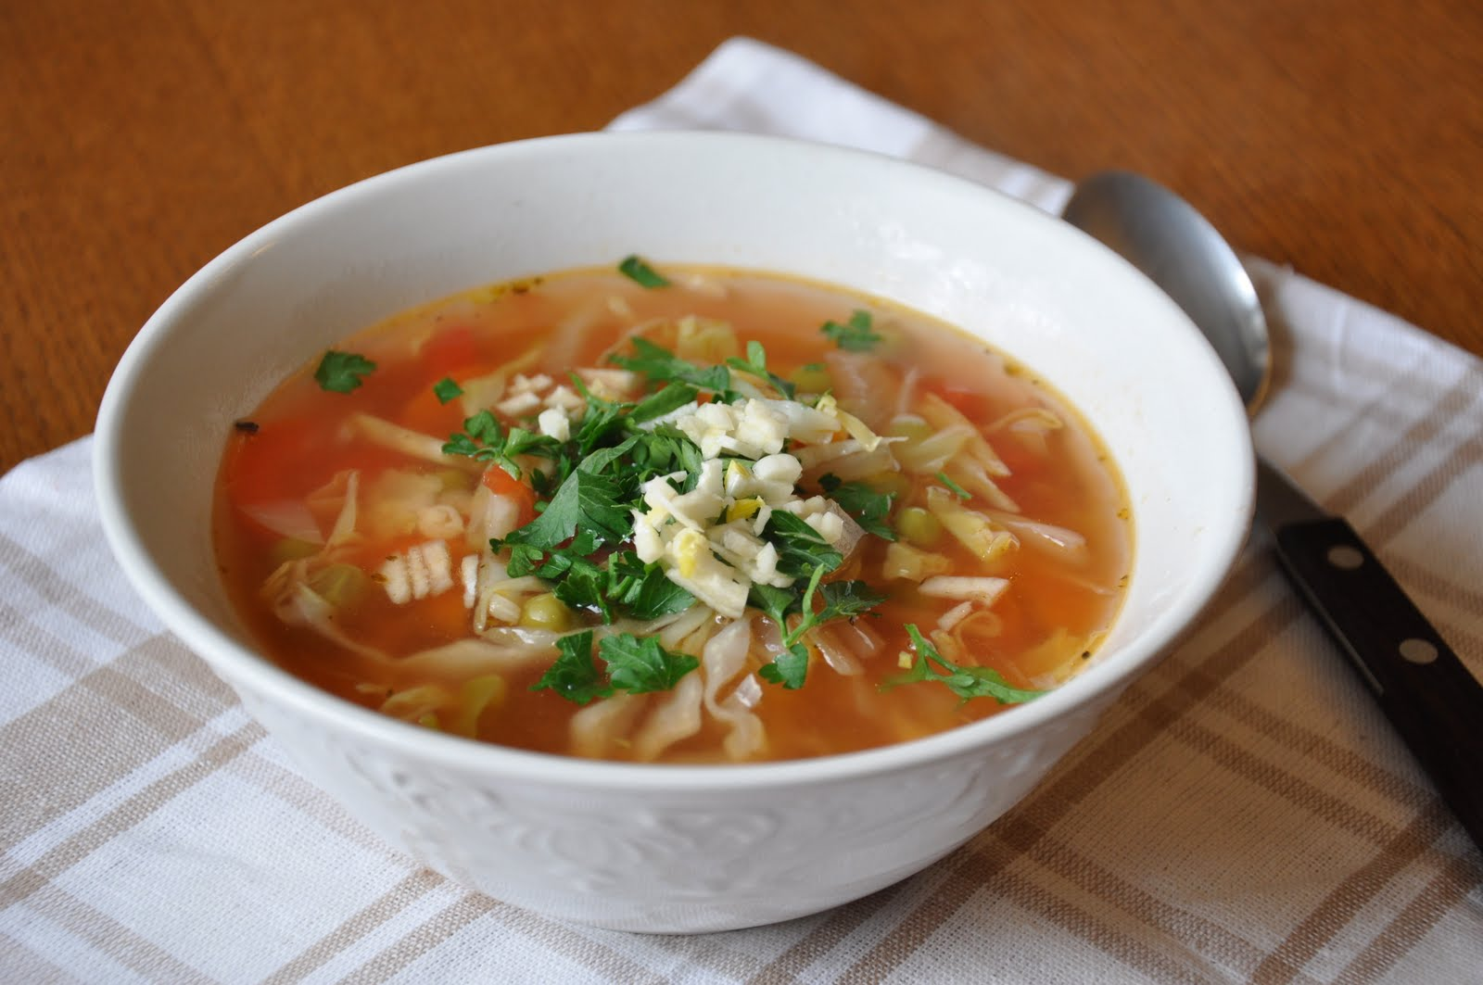
Из-за нехватки кухонной утвари ЭТО не могла приготовить ФедОра из сказки Чуковского
Они могут быть рыбными, царскими,
полными или пустыми.
На Руси появились в IX веке, когда из Византии впервые была завезена капуста.
Согласно русской пословице
Они да каша – пища наша

Slide 13
Изотов, С. П. То, что рядом или угадайка с подсказкой: интерактивная викторина. [Электронный ресурс] / С.П.Изотов. – Приволжье: Центральная межпоселенческая библиотека, 2017. – 13 слайдов

